Slide 1
Výzkum v pedagogické praxi
SZ6006
Seminář I

Slide 2

Seznámení se
Jak se jmenuji?
Co studuji?
Co bych se chtěl/a o výzkumu/evaluaci naučit?

Slide 3
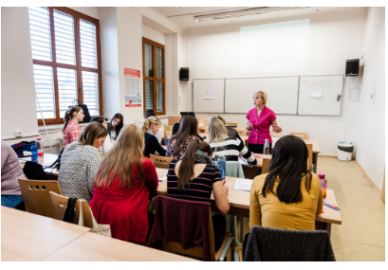
Obsah kurzu: semináře
Projekt výzkumu, rešerše literatury.
Rozhovor, transkript.
Kvalitativní analýza dat.
Dotazník, kódování hodnot.
Kvantitativní analýza dat.
Prezentace úkolů.

Slide 4
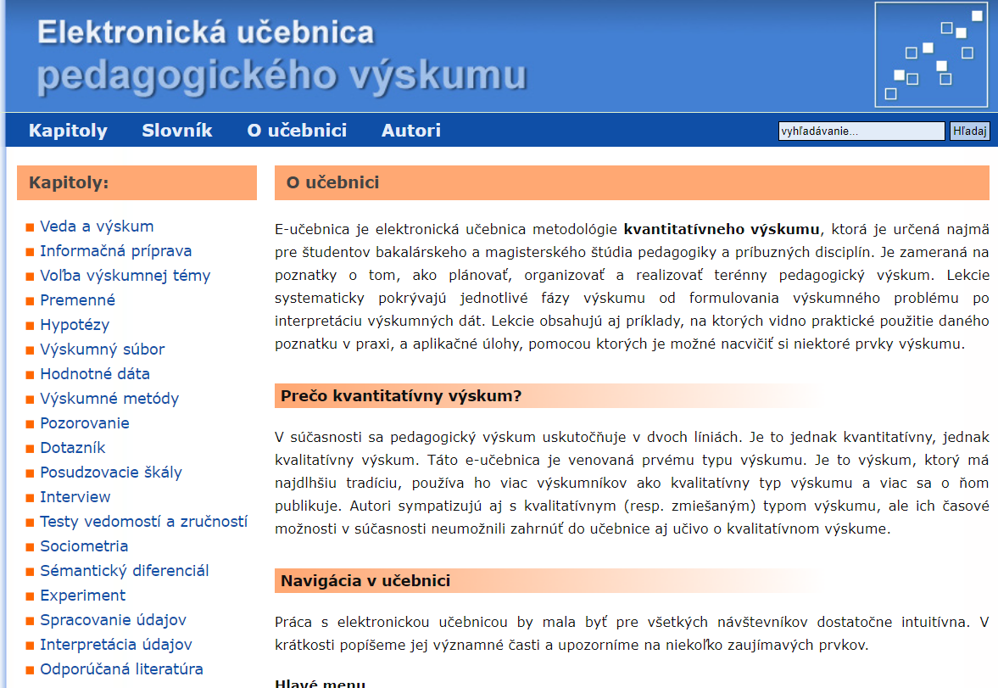



Literatura
Gavora, P., et al. (2010). Elektronická učebnica pedagogického výskumu. [online].
Bratislava: Univerzita Komenského. Dostupné z: http://www.e-metodologia.fedu.uniba.sk
NEBO: Gavora, P. (2002). Úvod do pedagogického výzkumu. Brno: Paido.
Švaříček, R., & Šeďová, K., et al. (2007). Kvalitativní výzkum v pedagogických vědách: pravidla hry. Praha: Portál. (Dostupné i jako e-kniha)
APA styl: https://pedagogika.phil.muni.cz/studium/citacni-norma-apa
Úkol: podívejte se na obsah učebnice Gavory nebo Švaříčka.
Co je pro Vás nové, překvapivé?
Co Vás z témat zajímá?

Slide 5
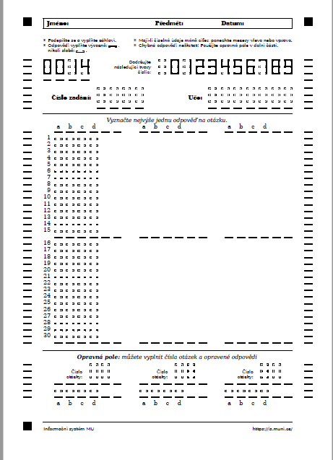
Podmínky absolvování kurzu
Aktivní účast na hodině, příprava na hodinu.
  Neomluvenou absenci je třeba nahradit v jiných seminárních
  skupinách v daný týden, někdy i další týden (stejné téma).
Test 70 % správně – zkouška, známka dle testu.
Odevzdání 1 seminárního úkolu v termínu a jeho prezentace na semináři.
  Do odevzdávárny IS nejpozději v neděli před seminářem.
  Při neodevzdání nebo špatné kvalitě a vrácení práce
  je opravný termín max. jedenkrát u úkolu (do 10.1.).
  Hodnocení: 0 – nepřijato, 1 – přijato.

Slide 6
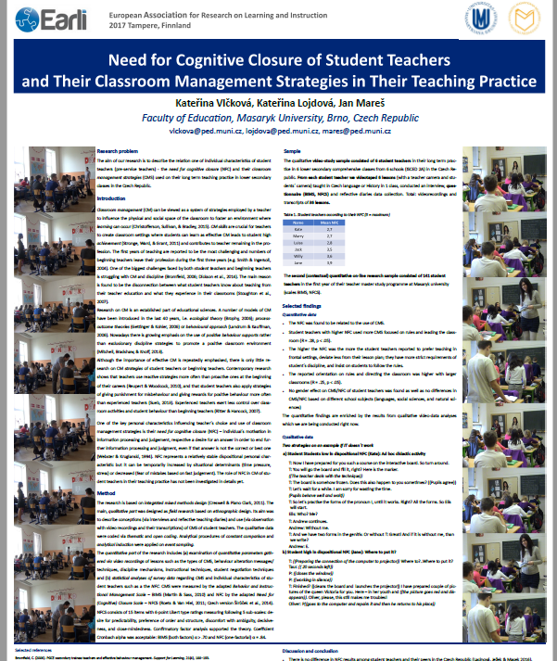
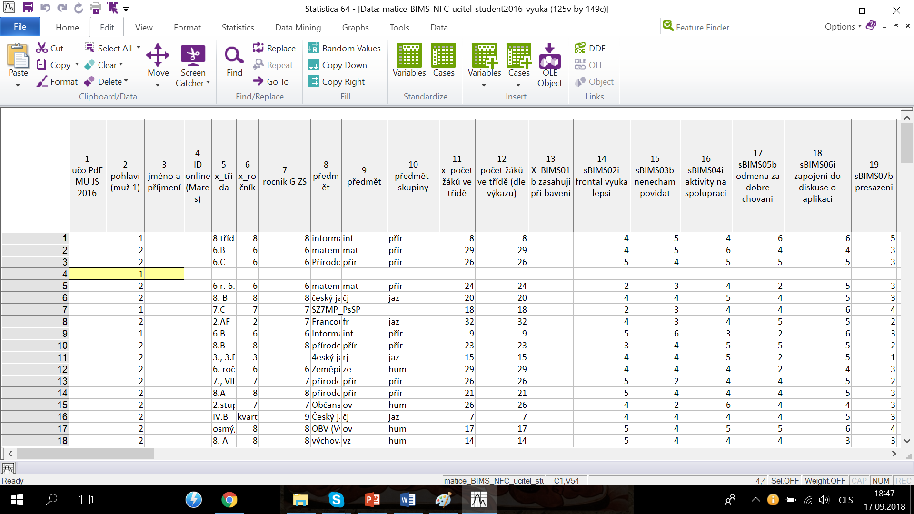
Seminární úkol
Poster A1 – studenti navrhují v Excelu datovou matici na základě dotazníku, definují hodnoty, kontrolují matici v SPSS/PSPP/Statistice/R. Počítají základní deskriptivní statistiku (medián, modus, průměr, SD)
a frekvenční tabulky. Vytvářejí krabicové grafy. Zjišťují základní vztahy mezi proměnnými (korelace, t-test/U-test). Prezentují výsledky v podobě konferenčního posteru dle struktury IMRAD a publikační normy APA.
  Zprávu (poster) z kvantitativní analýzy dat na svou zvolenou výzkumnou otázku vkládají do ISu do 5.12.
  Struktura IMRAD pro prezentace
  kvantitativních výsledků.

Slide 7


Vazba předmětu na státní zkoušky a závěrečné práce
Seminární úkoly si studenti zakládají do portfolia a jsou součástí státní závěrečné zkoušky v navazujícím magisterském studiu.
Položky z testu jsou součástí bakalářské zkoušky.

Slide 8
Co je to pedagogicko-psychologický výzkum?
Plánované získávání údajů o edukační realitě.
Systematická činnost (obvykle výzkumníka) s cílem odhalit pravidelnosti sociálního života a vzorce chování lidí.
  Potvrzují/vyvrací se dosavadní poznatky, získávají se nové.
  Opakovatelný, falzifikovatelný.
  Platnost pravděpodobnostní (redukce reality, zkreslení).
Před výzkumem badatel formuluje výzkumné cíle a klade si výzkumné otázky, na něž hledá odpovědi.
Přitom volí adekvátní metody sběru dat a metody analýzy.

Slide 9
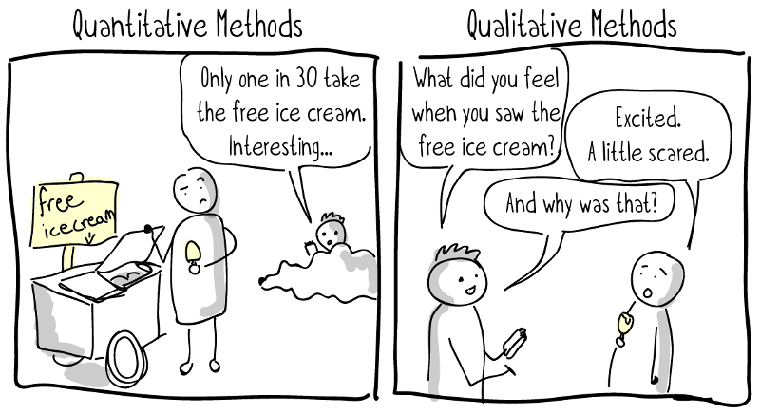
Kvantita versus kvalita

Slide 10
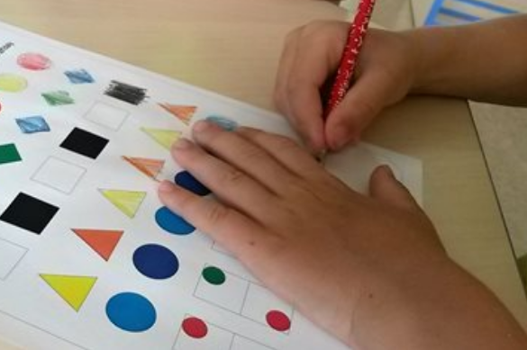
Kde jste se setkali s pedagogickým výzkumem?
Jaké s ním máte zkušenosti?

Slide 11
Co se zkoumá v pedagogickém výzkumu?
EERA: ECER konference
https://eera-ecer.de/networks/
EARLI
https://www.earli.org/sig
Úkol: zjistěte, jaká témata zkoumá pedagogický výzkum v Evropě v současnosti.

Slide 12
K čemu je pedagogický výzkum dobrý?
Pro:
děti, žáky
učitele
rodiče
školu (vedení)
školský systém (politiky, vládu,…)
studenty učitelství
další občany
??

Slide 13
Kdo dělá pedagogický výzkum?
Pedagogické fakulty
Výzkumná pracoviště PdF
(Zlín, Brno, Praha)
FF MU – ÚPV; FF UK
Didaktická oddělení: např. PřF UK
(multimédia learning – Česká televize)
Evaluace: ČŠI, Cermat
Škola, učitel, studenti učitelství…
Podobně v zahraničí, plus národní výzkumné instituty.
Úkol:
Najděte jednu instituci nebo člověka, který dělá pedagogický výzkum.
Proč, pro koho, na jaké téma?

Slide 14
Kde výsledky výzkumu najdu?
Odborné časopisy publikující výzkum.
Monografie – knihy na jedno téma s výzkumem.
Zprávy z výzkumu/evaluace (MŠMT, CERMAT).
Disertační práce, diplomové, bakalářské práce
(pozor, neprošly recenzí).
Internetové stránky, evaluace???
Úkol: najděte jeden
časopis, monografii, zprávu s výsledky výzkumu.

Slide 15


Ukázky kvantitativních výzkumů
Evaluace výsledků vzdělávání
TIMSS
PISA
PIRLS
ICILS
CIVED
TALIS – učitelé
https://www.csicr.cz/
Úkol: najděte jedno zajímavé zjištění z Národních zpráv.

Slide 16




Ukázky kvalitativních výzkumů
Dvořák, D. et al. (2010).
Malá škola: případová studie
vzdělávání. Pedagogická orientace, 20(3), 5–23.
https://journals.muni.cz/pedor/article/view/1376/1016
Úkol: dohledejte si tyto publikace
a najděte jedno zajímavé zjištění.

Slide 17
Jak se při výzkumu postupuje?
Téma, předběžné vymezení výzkumného problému.
Systematická rešerše odborné literatury k tématu.
Přesná formulace výzkumného problému, klíčová otázka, vymezení pojmů a proměnných, zjednodušení vztahů – model vztahů.
Přesné vymezení úkolů výzkumu, cílů.
Formulace a operacionalizace hypotéz (QN).
Volba výzkumného designu.
Volba metod sběru a analýzy dat, konstrukce nástroje.
Výběr zkoumaných osob (základní soubor, výběrový X QL – strategie výběru případů).
Předvýzkum (QN).
Sběr dat.
Zpracování a analýza dat, interpretace výsledků, diskuse o výsledcích, závěry.
Výzkumná zpráva/bakalářská práce/odborný článek/prezentace.
zpracování projektu výzkumu

Slide 18
Projekt výzkumu
Vymezení zkoumané problematiky a základních pojmů.
Shrnutí dosavadního stavu poznání řešené problematiky
(systematický přehled).
Cíle projektu, výzkumná otázka
(případně hypotézy a jejich operacionalizace).
Popis designu výzkumu, metod sběru dat, metod analýzy dat, typu výběru
a velikosti vzorku, diskuse o validitě a reliabilitě výzkumu, etické otázky.
Časový harmonogram výzkumu.
Organizační, materiální a finanční zabezpečení výzkumu.
Předpokládané výstupy, způsob publikování, využití výsledků výzkumu.
Odkazy (literatura).

Slide 19

Jak vyhledávat informace k tématu?
Začít přehledovými studiemi/sděleními.
  např. časopis Review of Educational Research
Pátrat po meta-analýzách u zvoleného tématu.
  identifikují klíčové práce, upřesnění terminologie
Monografie, doktorské disertace.
Identifikovat klíčové výzkumníky v daném tématu.
  podívat se na jejich stránky
  Mareš (2013) https://journals.muni.cz/pedor/article/view/696
Dohledávat konkrétní výzkumné studie obsahově nejbližší výzkumné otázce.

Slide 20
Systematická rešerše k tématu výzkumu: 1. krok
Do informačních zdrojů a databází zadáváme klíčová slova (+jejich kombinace) a deskriptory s ohledem na zvolené téma/výzkumnou otázku.
Příklad
Téma: řízení třídy
Výzkumná otázka: Jak řídí třídu student učitelství?
Klíčová slova: classroom management – řízení třídy
Classroom AND management AND preservice teacher

Slide 21
Systematická rešerše k tématu výzkumu: 2. krok
Databáze full-textů a anotací odborných studií
WoS, Scopus, Proquest, ERIC,…
http://ezdroje.muni.cz/ nebo http://www.ped.muni.cz/studium/sluzby-studentum
Zadejte kritéria vyhledávání
Druh databáze
Klíčová slova (and, or,…)
Za kolik posledních let?
Jazyk
Druh sdělení (časopisecká studie, kniha, konferenční příspěvek,…)
Pod MU máte přístup k plným textům – přihlaste se.
Vzdálený přístup VPN.

Slide 22

Systematická rešerše k tématu výzkumu: 2. krok
Databáze knih a časopisů (mají povinné výtisky)
Katalog MU Aleph: https://aleph.muni.cz/F?RN=738379108
Katalog Moravské zemské knihovny (MZK): https://www.mzk.cz/
Katalog Národní knihovny ČR: http://aleph.nkp.cz/F/?func=file&file_name=find-b&local_base=skc
Internet
Google Scholar, Research Gate (i na získání full-textu),…
Ne populárně naučné texty, ne bakalářky, diplomky – neprošly recenzí.

Slide 23
Systematická rešerše k tématu výzkumu: 2. krok
České pedagogické časopisy
Studia paedagogica: http://www.phil.muni.cz/journals/studia-paedagogica
Orbis scholae: http://www.orbisscholae.cz/
Pedagogika: http://pages.pedf.cuni.cz/pedagogika/?lang=cs
Pedagogická orientace: https://journals.muni.cz/pedor

Slide 24
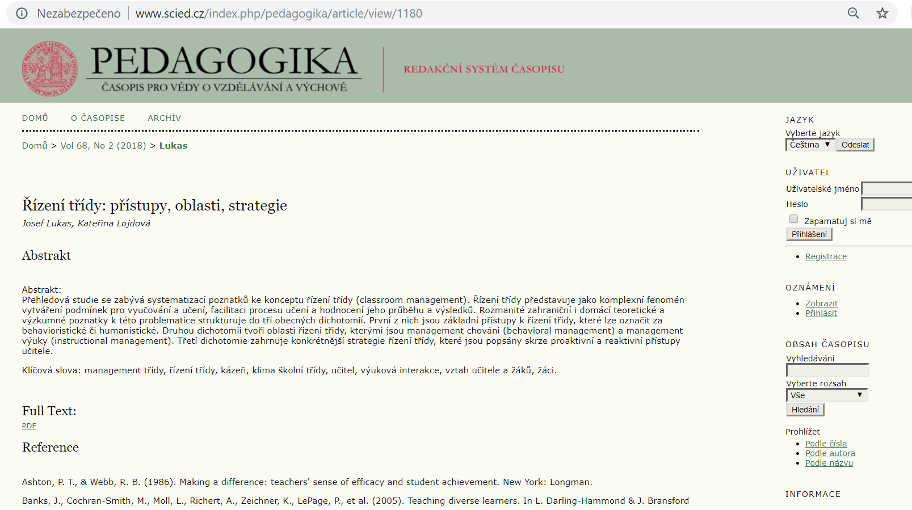

Ukázka nalezené studie v českém časopise
Přehledová studie jako východisko dalšího hledání?

Slide 25
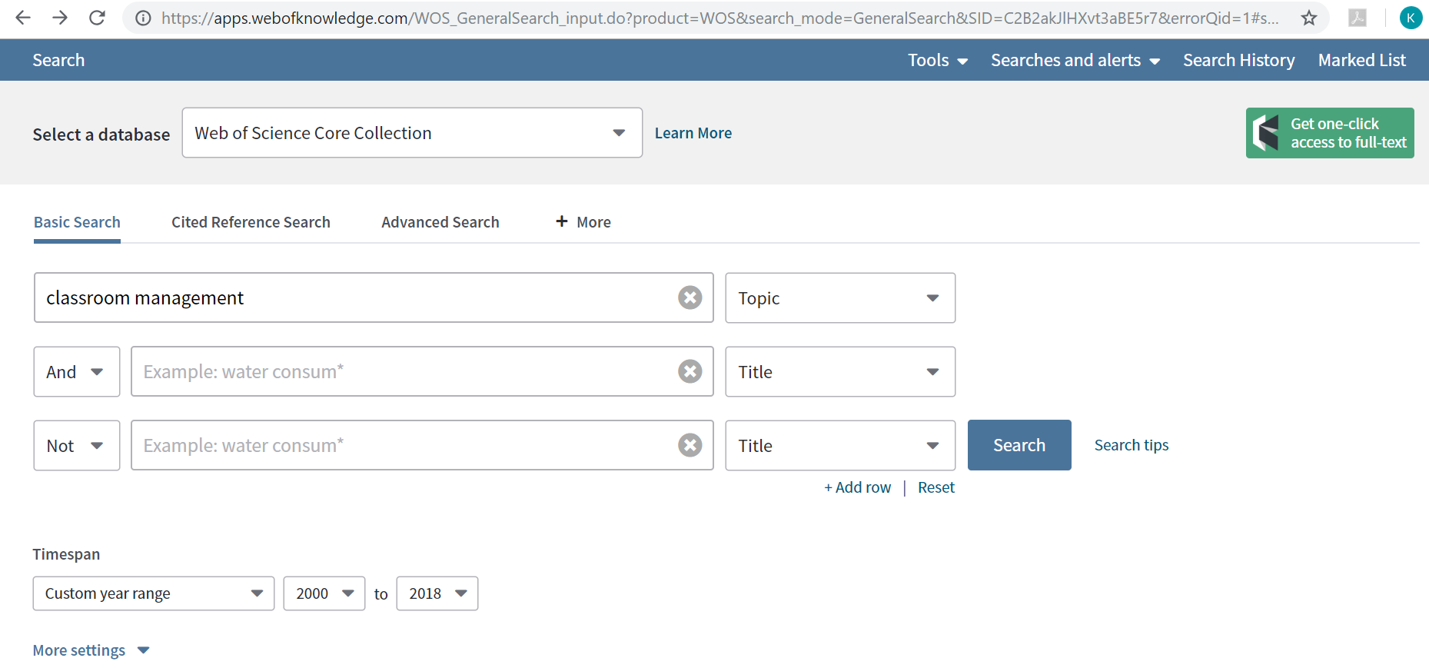
Cvičení 2: rešerše na téma řízení třídy
https://apps.webofknowledge.com
Úkol:
Porovnejte si, co, kdo našel, co mají výpisky společné, v čem se liší?

Slide 26
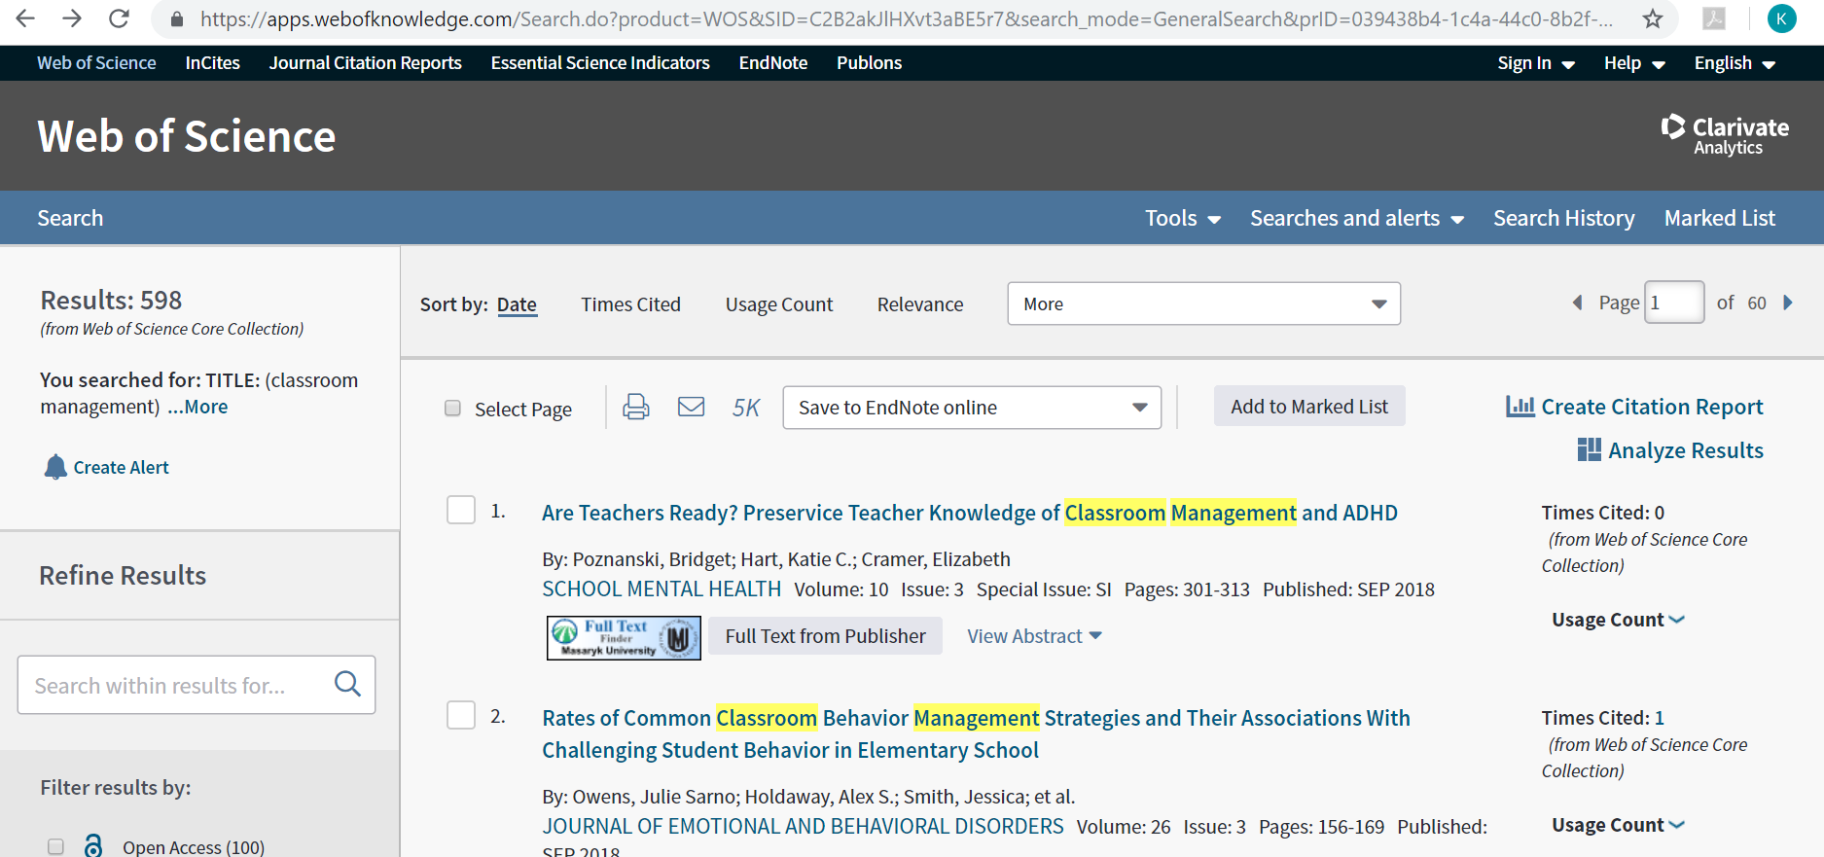
Vybrat relevantní studie dle jasných kritérií.
Uvést ve zprávě o výzkumu/rešerši, kolik studií databáze evidovala.

Slide 27
Systematická rešerše k tématu výzkumu: 3. krok
Z nalezených výstupů hledáme ty nejvíce relevantní k výzkumné otázce
a tvoříme si záznam o studii – výpisky (kartotéční lístky).
Do zprávy z výzkumu
uvedu kritéria výběru
studií, která jsem zavedl/a.
Kartoteční lístek/výpisek obsahuje:
Citaci dané studie dle APA normy
Téma studie, výzkumnou otázku, hypotézy
Metody sběru dat
Typ výběru vzorku, velikost vzorku a jeho popis
Použité postupy analýzy dat
Informace k validitě a reliabilitě výzkumu
Hlavní výsledky
Závěr, doporučení pro praxi
Vlastní poznámky, např. o kvalitě
https://journals.muni.cz/public/journals/10/pokynyproautorydleapa_151113_pedor.pdf

Slide 28
Citace podle APA (American Psychological Association)
Styl APA byl vytvořen pro publikování v sociálních (a behaviorálních) vědách.
Účelem bylo sjednotit, standardizovat psaní odborných publikací. Styl APA je určen především pro výzkumné zprávy, empirické studie, přehledové články k určitému tématu, teoretické články, metodologické články a případové studie.
Styl APA užívá citační systém autor – datum, což čtenáři umožňuje snadno najít zdroje citované v textu v seznamu citací, jednotlivé zdroje v seznamu citací jsou řazeny abecedně.
Pro vložení citace musíme znát celé jméno autora, rok vydání, název práce a údaje o tom, kde byla práce publikovaná.

Slide 29
Jak pracovat s literaturou
V samotném textu uvádíme autora/autory následovně:
  Kessler (2003) zjistil, že mezi epidemiologické indikátory patří…
  V roce 2003 poukázal Kessler na možnosti… (Kessler, 2003).
Pokud potřebujeme uvést více než jednu práci:
  Poslední výzkumy (Radimecký, 1990, 2009, v tisku)…
  Několik studií (Miovský & Gabrhelík, 2009a, 2009b; Zábranský, 2004a, 2004b) se zabývá…
  Několik studií (Miovský, 2005; Radimecký & Janíková, 2008)…

Slide 30
Citace dle APA | Pavelková, I. (2015). Žákovská nemotivovanost. In Pedagogický výzkum: reflexe společenských potřeb a očekávání? Sborník příspěvků z 13. konference ČAPV (s. 217-221). Olomouc: UP.
Cíl výzkumu | Zmapovat četnost a závažnost základních příčin žákovské nemotivovanosti.
Výzkumný vzorek (velikost, typ výběru) | 236 učitelů, 428 žáků (z toho 279 žáků z osmých a devátých tříd ZŠ a 149 studentů z tercií a kvart osmiletých gymnázií. Dostupný vzorek.
Metody sběru dat, metody analýzy dat | Sestaven soubor pěti možných důvodů žákovské nemotivovanosti. Jak žáci, tak učitelé posuzovali na pětistupňové škále četnost výskytu a závažnost určitého typu nemotivovanosti z hlediska jejich dopadu na úspěch při učení. Respondenti měli možnost připojit i další příčiny nemotivovanosti.
Výsledky výzkumu | „…žáci považují za nejčastější důvod nemotivovanosti to, že je přitahují jiné činnosti. Na druhém a třetím místě se umístily důvody: „jsem líný(á)“, „učení je namáhavé“. …U důvodu „jsem líný(á)“ je velmi zajímavý nárůst u žáků gymnázií a u žáků 9. ročníků. U důvodu „mám pocit, že na to nemám“ t-testy ukázaly statisticky vysoce významně vyšší četnost u žáků základních škol. …za nejčastější důvod nemotivovanosti považují i učitelé přitažlivost jiných činností“ (s. 218-219).
Moje poznámky | Důkladně zpracovaná teoretická východiska. Dobrá operacionalizace problému nemotivovanosti. Cíl výzkumu není v textu explicitně formulován. Slušný výzkumný vzorek. Chybná statistika? Na dostupném vzorku dělán t-test. Jednoduchá, smysluplná statistika.

Slide 31
Citace dle APA
Cíl výzkumu
Výzkumný vzorek (velikost, typ výběru)
Metody sběru dat, metody analýzy dat
Výsledky výzkumu
Moje poznámky

